Slide 1
Final Project - Dockerize ETL Pipeline using ETL tools Airflow
Ridwan Bayu Erlangga

Slide 2
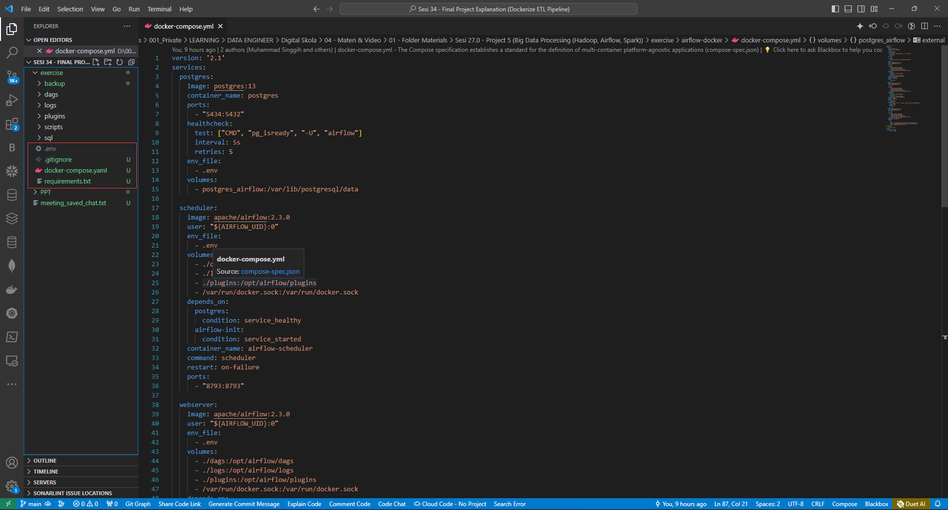
Create Docker (MySQL, Airflow and PostgreSQL) in your local computer (1)
Create docker-compose.yaml untuk membuat image, container dan volume di docker
Create .env untuk file yang digunakan untuk menyimpan variable environment
Create file requirement.txt untuk kebutuhan library/framework yang akan di install nantinya di container
Create .gitignore digunakan untuk mengabaikan atau menghindari file dan direktori tertentu dari kontrol versi Git.

Slide 3
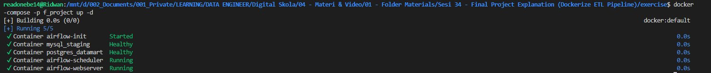
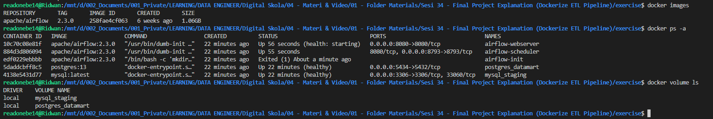
Create Docker (MySQL, Airflow and PostgreSQL) in your local computer (2)
Running di terminal docker-compose -p f_project up –d, fungsi nya untuk build dan run service-service yang didefinisikan dalam docker-compose.yml dengan menggunakan Docker Compose.

Slide 4
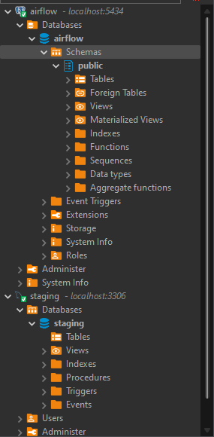
Create Database in MySQL and PostgreSQL

Slide 5
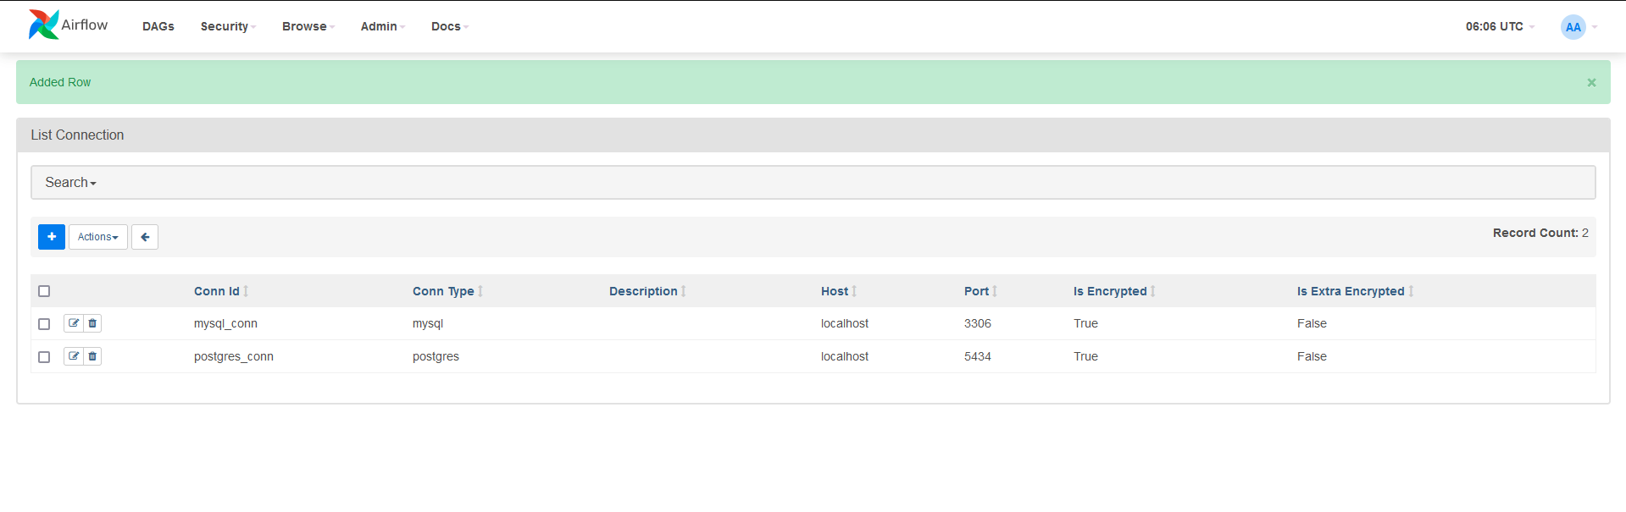
Create Connection from Airflow to MySQL and PostgreSQL

Slide 6
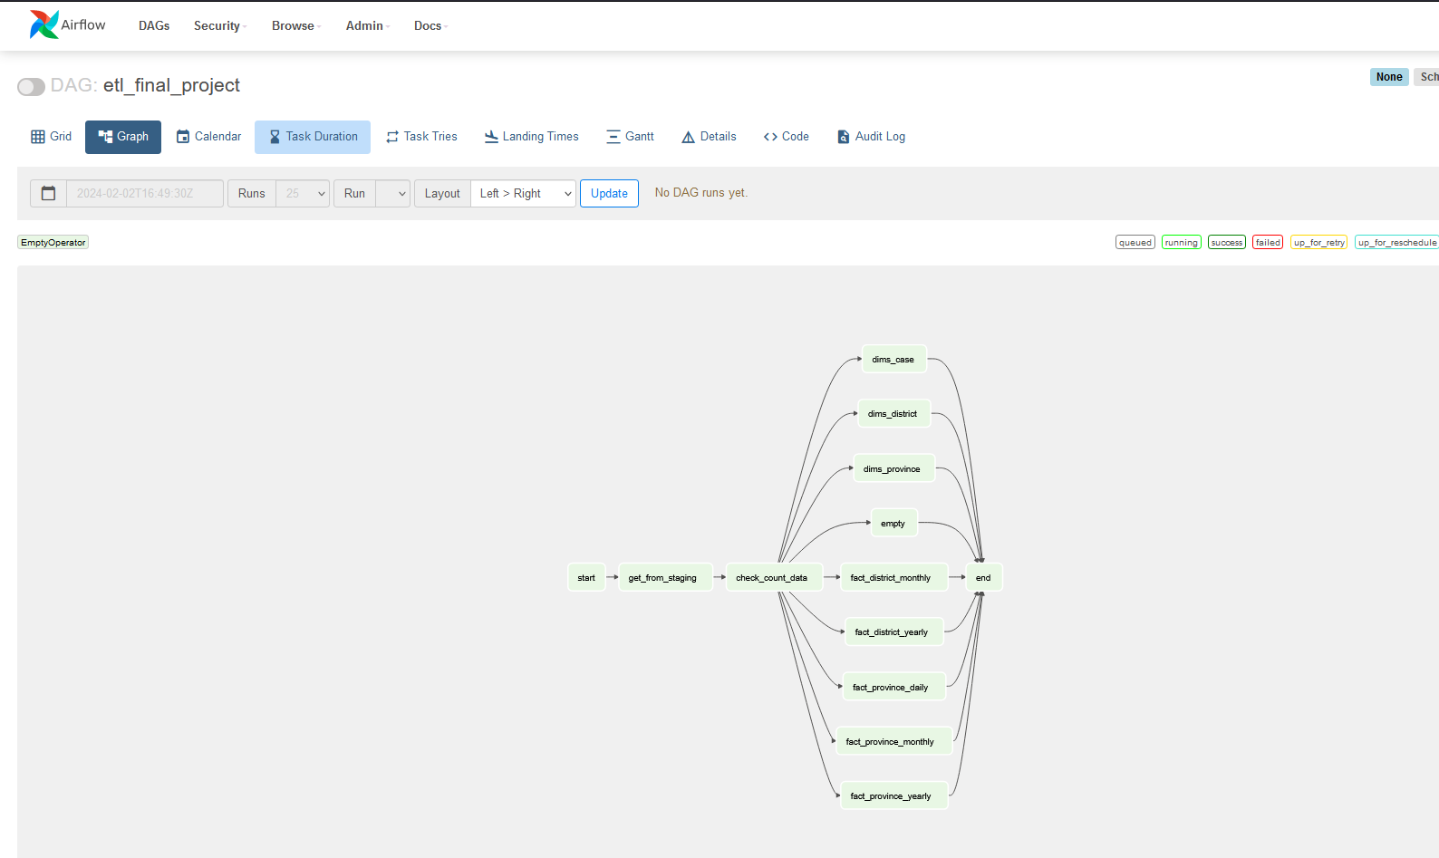
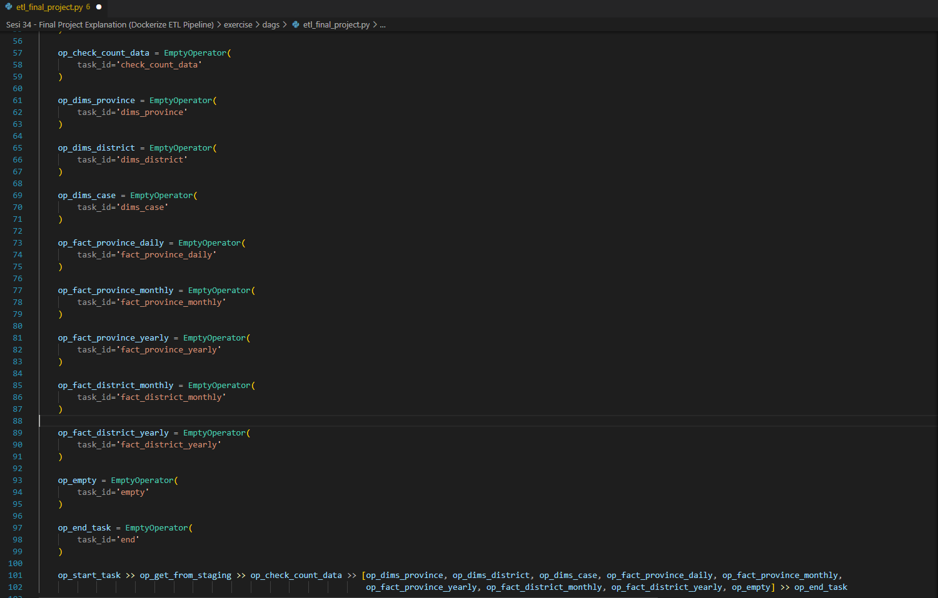
Create DAG

Slide 7
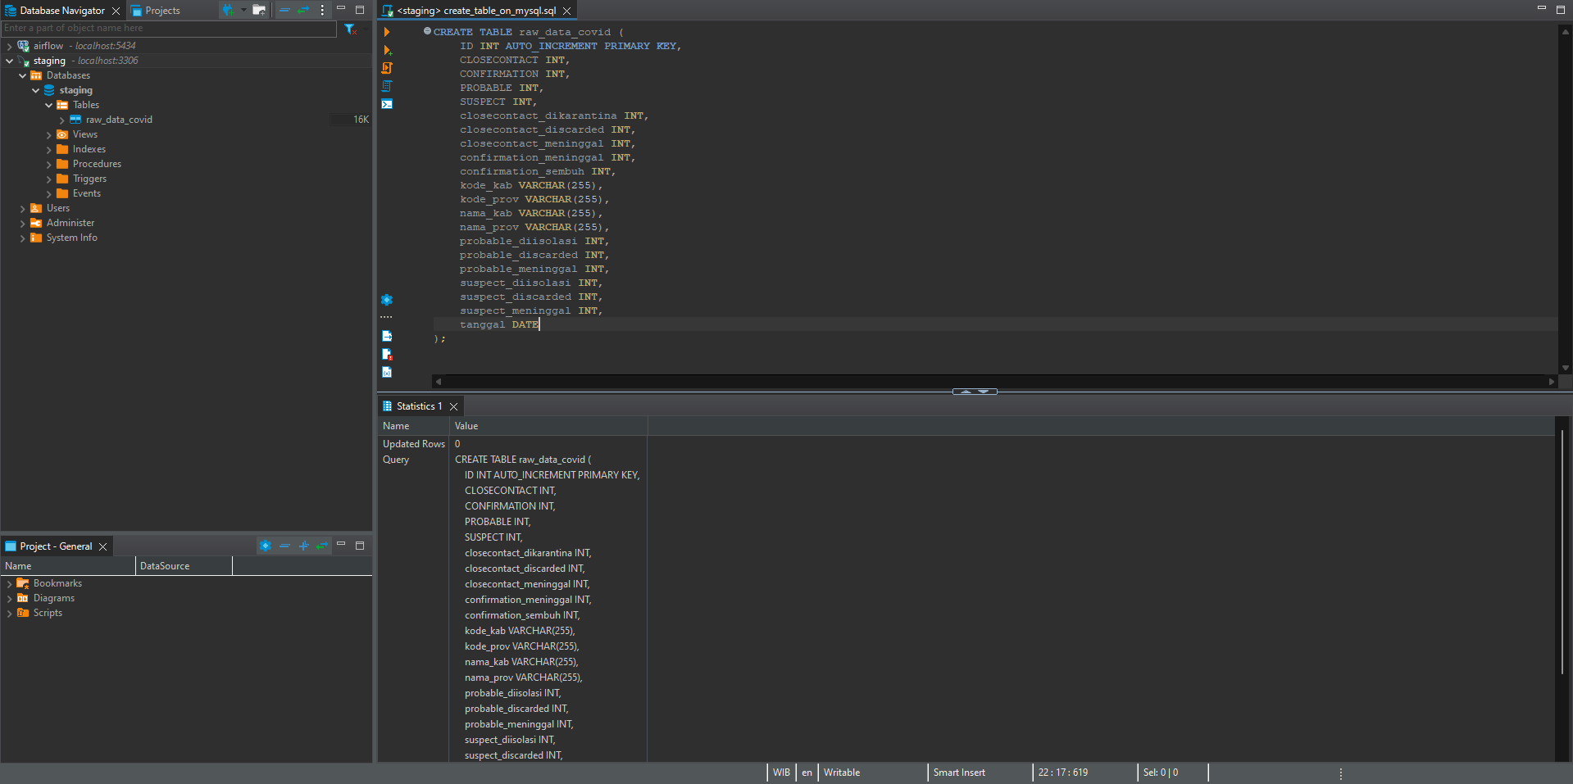
Create DDL in MySQL

Slide 8
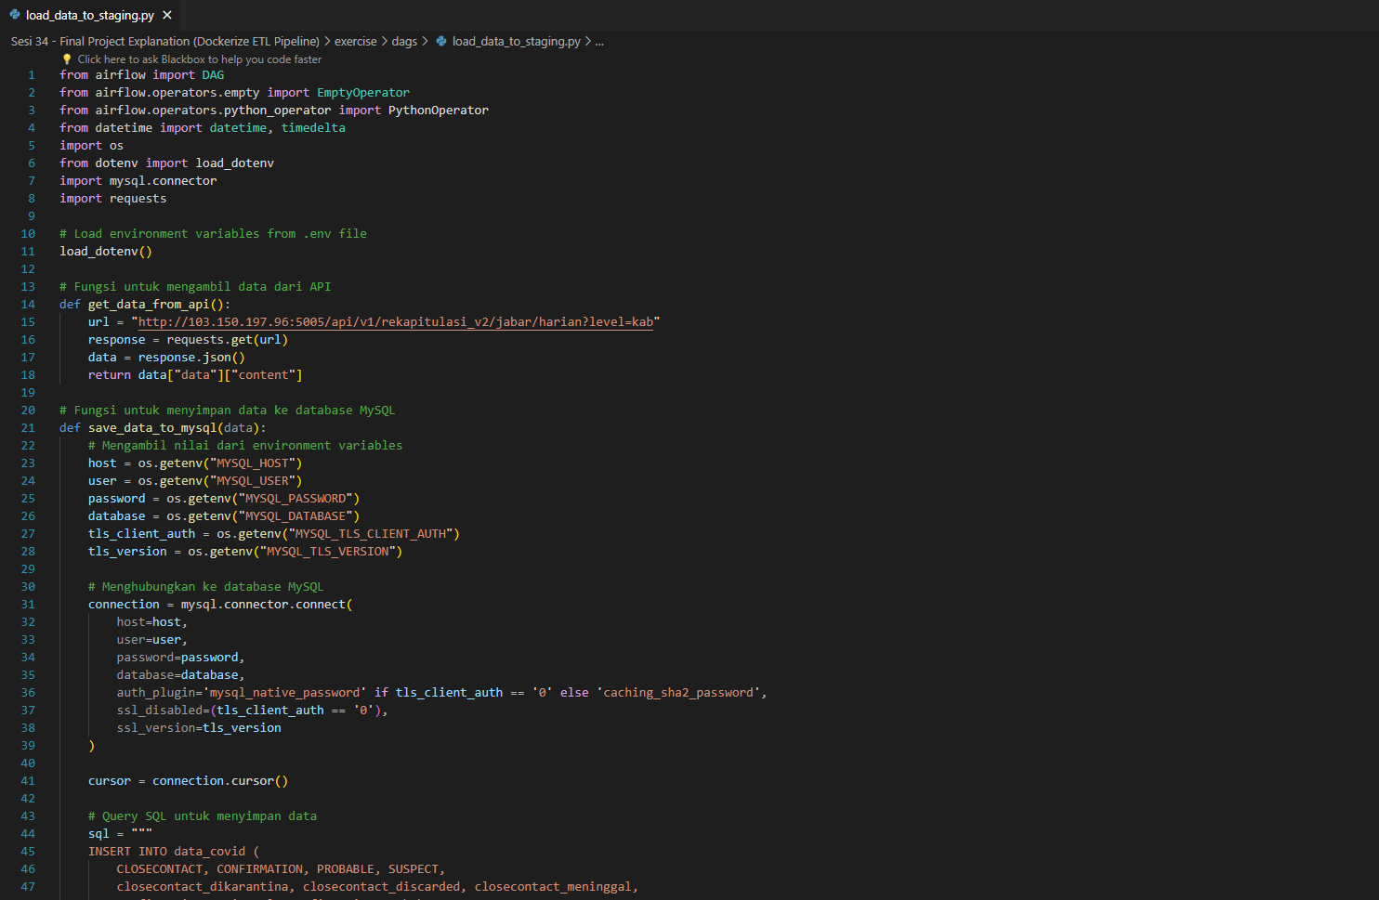
Get data from Public API covid19 and load data to MySQL

Slide 9
THANK YOU

